Slide 1
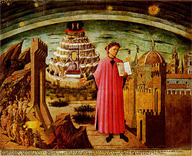
ДАНТЕ АЛИГИЈЕРИ
Божанствена комедија
ПАКАО
МР САЊА ЂУРИЋ, ПРОФ.

Slide 2
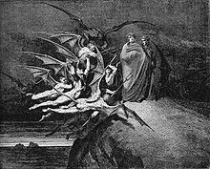
Књижевно дјело Дантеа Алигијерија, које се сматра највећом епском поемом италијанске литературе, као и једним од највећих дјела свјетске литературе. Написана је између 1308. и 1321. године. Данте је дјело назвао само "Комедија" зато што је био под утицајем тадашњих схватања да дjела, која трагично почну, а срећно се заврше су комедије, а дјела која трагично почну и у истом контексту се заврше су трагедије. Епитет „божанствена" додао је Бокачо у његовом дјелу о Дантеовом животу, али он се званично употребљава тек од 1555. године.

Slide 3
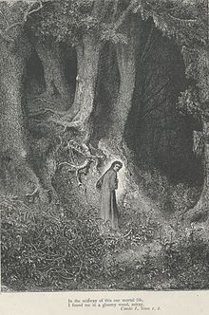
Поема се састоји из 14. 233 стиха у једанаестерцу и римованим терцинама. Подијељена је на три дијела- Inferno (Пакао), Purgatorio (Чистилиште), и Paradiso (Рај), који се састоје од 34, 33, и 33 спјева. То је укупно 100 певања (10 x 10) - број 3 и број 10 се на различите начине понављају у Божанственој комедији, 3 је симбол Светог Тројства, а 10 симболише савршенство. Пјесник, у првом лицу, описује свој пут кроз три свијета мртвих. Његов водич кроз пакао и чистилиште је латински пјесник Вергилије, а кроз рај Беатриче и свети Бернард (који га води кроз Емпириј до Бога). Поема садржи и унутрашњу симетрију, Пакао има 9 кругова и предворје, Чистилиште има 9 дијелова и земаљски Рај, а Рај се састоји од 9 неба плус Емпириј, тако да се сва три дијела састоје од по 10 цјелина што опет представља симбол савршености. Сваки, од три дијела поеме, завршава се говором звијезда, а свако шесто пјевање говори о политици, у све ширем смислу. Душе грешника сврстане су у три групе, као и душе покајника и душе блажених. Три звијери ометају пјесника на почетку свог пута, а три водича га воде тим путем.

Slide 4
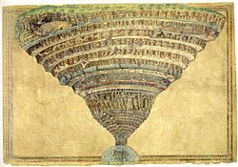
Пакао почиње тако што се аутор изгубио у мрачној шуми и бива нападнут од алегоријских сила таме и духовне невоље - прво га напада пантер (пожуда), потом лав (охолост) и на крају вучица – похлепа (спјев 1). Њега спасава Вергилије послат од стране Беатриче (спјев 2), а након тога Данте и Вергилије улазе у пакао (спјев 3).
Вергилије води Дантеа кроз девет кругова пакла. Пакао се налази унутар земље и има облик огромног лијевка са девет кругова, тако да је први најближи површини. Сваки он њих је мањи од претходног и представља све веће зло, са врхунцем у центру(на дну) гдје је сатана.

Slide 5
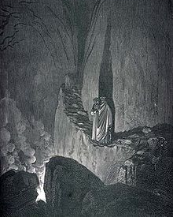
Девет кругова су:
1. Лимб(о) - где се налазе некрштени, али невини људи.
Свима који се нађу у паклу Минос одређује круг у коме ће се наћи.
2. Они који су обузети похотом (ту су и познате личности као Клеопатра, Парис, Хелена, Ахил...(спјев 5)
3. Прождрљиви - међу њима су се нашли многи свештеници и највиђеније папе (спјев 6)
4. Шкртице и расипници, тј. лакоми који поседују велико благо и поводљиви, који су проћердали велико благо (спјев 7)
5.Срдити (спјев 8).
Нижи дијелови пакла су опасани зидом града Дис и окружени ријеком Стикс (спјев 9).
6.Јеретици (спјев 10-11).
7Насилници (спјев 12-17). Они су подијељени у три круга:
А) Они који су починили насиље против људи и имовине (спјев 12).
Б) Они који су починили насиље над самим собом - самоубице (спјев 13).
В) Они који су починили насиље против Бога - богохуљење, содомија, лихвари, (спјев 14-17).
8. Лажљивци се налазе у кругу под именом Malebolge (спјев 18-30). Он је подијељен у десет канала или десет злих јаруга. Ту су:подводачи, заводници, ласкавци, симонијаци, врачеви, чаробњаци, варалице, лицемјери, лопови, зли савјетници, кројачи неслоге и кривотворци.
9. Издајници (спјев 32-34). Овај круг је подијељен у четири зоне: Каину, Антенору, Птоломеју и Јудеку. У првој су издајници родбине, у другој издајници отаџбине, у трећој издајници гостију, а у четвртој издајници добротвора.

Slide 6
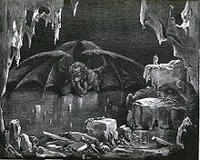
На дну, у средишту деветог круга, Луцифер, отац свег зла, који има три лица да би опонашао Свето Тројство, са три чељусти меље Јуду, издајника Христа, односно цркве, затим Брута и Касија, издајице царства. То указује на то да је најгора издаја двије највеће власти: црквене, односно духовне и царске, односно свјетовне. Предње Луциферово лице је црвено, јер је Јуда издао Исуса из љутње; друго лице је црно јер је Брут убио Цезара из глупости; треће лице је бјеличасто-жуто, што симболизује немоћну загриженост, која је навела Касија на издају и убиство. Љутња, глупост и загриженост су извори најтежег гријеха, који води у Сатанине чељусти. Луцифер плаче, јер, иако зли анђео мучи друге, и њега мучи жалост што је тако дубоко пао.

